Slide 1

生物2
认识核酸
(三）
闫菡

Slide 2
在生物界，RNA合成有两种方式：
三、RNA的合成（转录）
一是DNA指导的RNA合成，也叫转录，此为生物体内的主要合成方式，也是本节介绍的主要内容。
另一种是RNA指导的RNA合成，也叫RNA复制, 由RNA依赖的RNA聚合酶催化，常见于病毒，是逆转录病毒以外的RNA病毒在宿主细胞以病毒的单链RNA为模板合成RNA的方式。

Slide 3
转录 (transcription) 是生物体以DNA为模板合成RNA的过程 。
转录
DNA
RNA

Slide 4
参与转录的物质：
原料: NTP (ATP, UTP, GTP, CTP)
模板: DNA
酶 : RNA聚合酶(RNA polymerase, RNA-pol)
其他蛋白质因子：
σ因子（原核，严格来说属于RNA-pol）、转录因子（真核）等

Slide 5
原核生物转录的模板
DNA分子上转录出RNA的区段，称为结构基因(structural gene)。
转录的这种选择性称为不对称转录(asymmetric transcription)，它有两方面含义：
在DNA分子双链上，一股链用作模板指引转录，另一股链不转录；
模板链并非总是在同一单链上。

Slide 6
不对称转录
转录方向
结构基因
5′
3′
编码链
模板链
3′
5′
模板链
编码链
转录方向

Slide 7
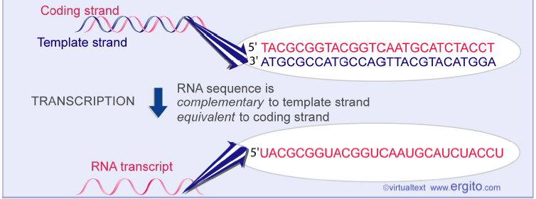
模板链(template strand)：DNA双链中，转录时作为RNA合成模板的一股单链。
也称作反义链或Watson链
编码链(coding strand)：相对的另一股单链。
也称为有义链或Crick链
编码链
模板链

Slide 8
5′··· GCAGTACATGTC ···3′
编码链
模板链
3′··· CGTGATGTACAG ···5′
转录
mRNA
5′··· GCACUACAUGUC ···3′
翻译
蛋白质
N······Ala · Val · His · Val ······C

Slide 9
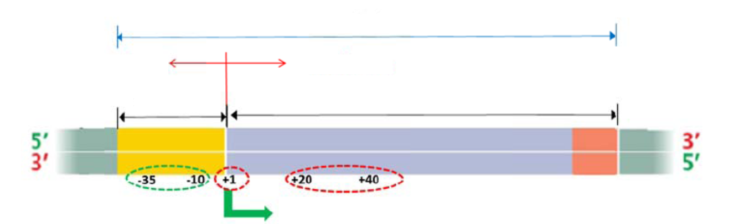
转录单元
转录单元
上游
下游
启动子
基因编码区
终止子
转录起始位点
转录单元：DNA上从启动子至终止子结束一段序列

Slide 10
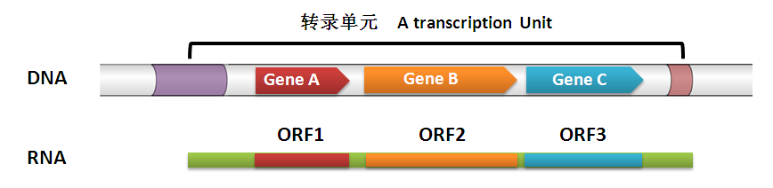
转录单元
原核细胞：一个转录单元中可以有多个编码基因
真核细胞：一个转录单元中只有一个编码基因

Slide 11
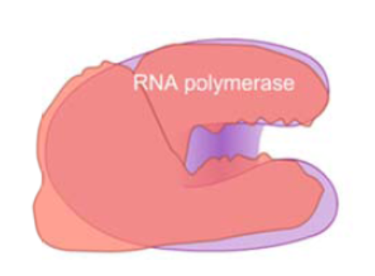
RNA聚合酶
催化活性中心
全称：依赖DNA的RNA聚合酶
(DNA-dependent RNA polymerase)
简称：RNA-pol
活性：
1. 5′→3′ 的聚合活性
2. 校对活性

Slide 12
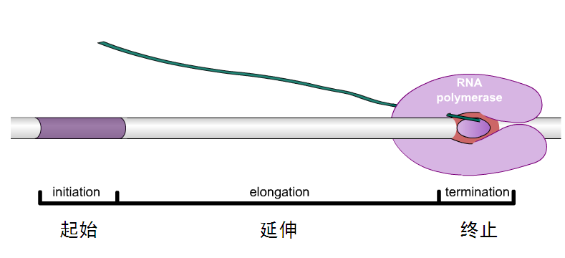
转录的过程
限速阶段
RNA聚合酶与启动子识别
转录泡形成
启动子逃离
RNA聚合酶
5’→3’方向延伸
RNA聚合酶校对功能
终止子
Rho因子非依赖性终止子
Rho因子依赖性终止子
原核：
转录翻译耦联

Slide 13
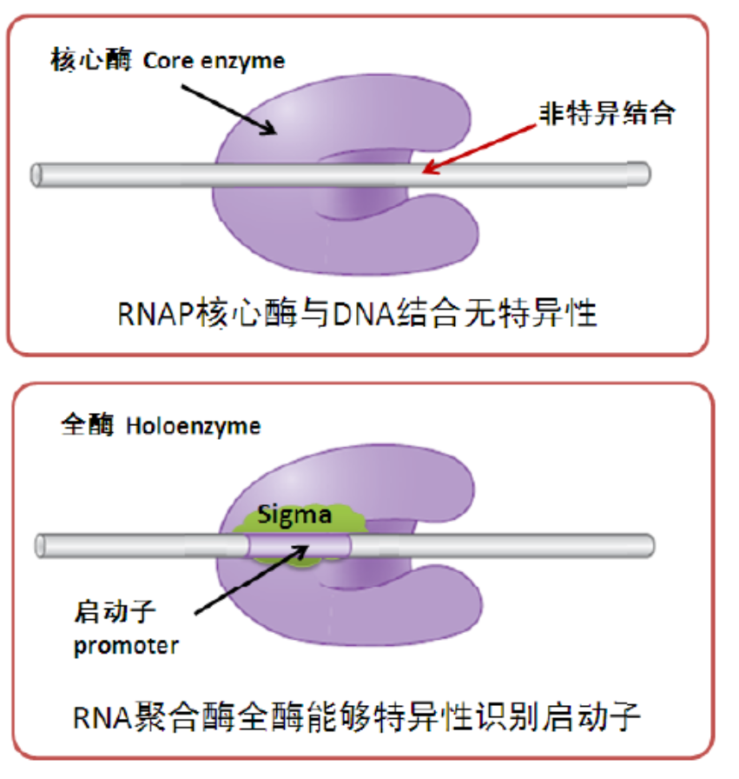
转录起始
1. RNA聚合酶与启动子识别
σ因子与RNA聚合酶的核心酶结合形成RNA聚合酶全酶后，全酶对一般DNA序列的识别结合能力显著降低，而对启动子的识别结合能力显著增强

Slide 14
启动子
启动子（Promoter）是RNA 聚合酶识别、结合并启动转录的一段DNA 序列
它含有RNA 聚合酶特异性结合和转录起始所需的保守序列
多数位于结构基因转录起始点的上游
启动子本身不被转录
但有一些启动子（如tRNA启动子）位于转录起始点的下游，这些DNA序列可以被转录

Slide 15
原核生物的启动子
原核生物的启动子有4 个保守特征：
起始位点通常为一嘌呤碱基：A or G
-10 区的六脱氧核苷保守序列：TATAAT
-35 区的六脱氧核苷保守序列：TTGACA
-10 和-35 区之间间隔距离:17±1bp
不同的启动子可能在个别位点上与保守序列稍有差异

Slide 16
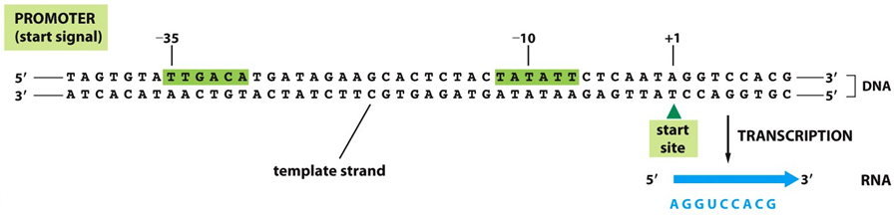
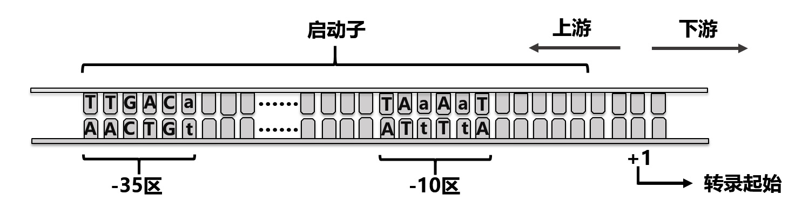
原核生物的启动子

Slide 17
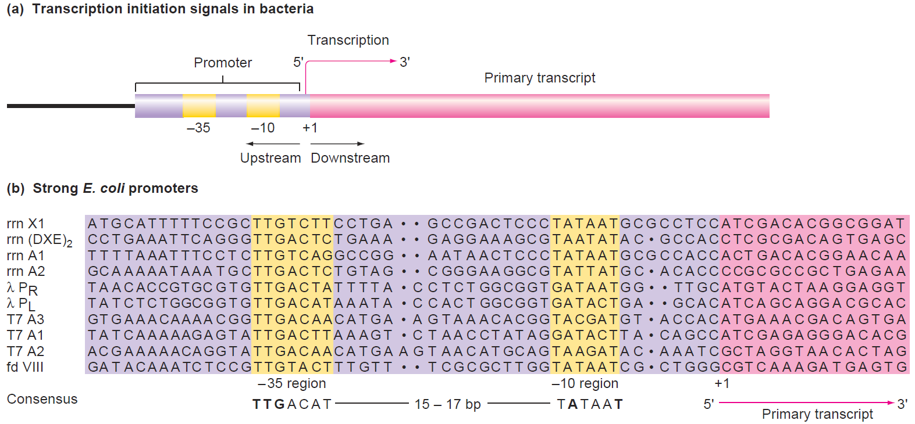
10种不同细菌基因的启动子

Slide 18
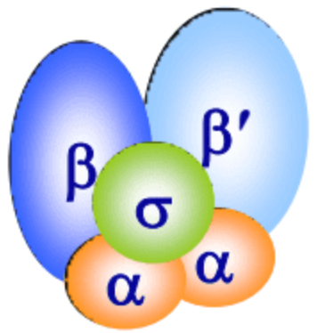
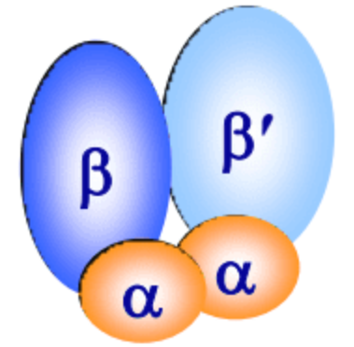
原核生物的RNA聚合酶
原核生物的RNA聚合酶是一个多亚基蛋白质：
RNA聚合酶与DNA聚合酶作用机制相似，但底物是NTP
RNA聚合酶不需要引物而可以从头合成RNA
RNA聚合酶具有解旋能力，不需要解旋酶帮助打开双链
核心酶负责RNA的合成，σ因子负责全酶去识别和结合启动子
RNA聚合酶全酶（Holoenzyme）
核心酶（Core enzyme）
1个σ 因子
2个α 因子
1个β 因子
1个β’因子

Slide 19
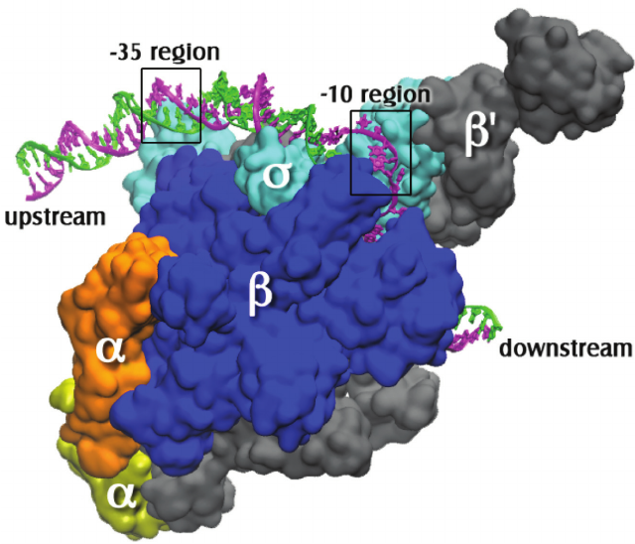
RNA聚合酶全酶

Slide 20
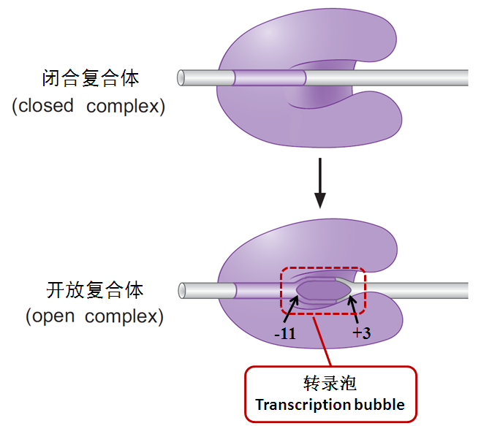
转录起始
2. 转录泡形成
RNA聚合酶全酶与启动子结合后，引起-11至+3区域的DNA发生解旋，形成一个转录泡。转录泡的形成标志着转录起始复合体由闭合复合体转换为开放复合体（DNA双链解链了）。

Slide 21
转录起始
3. 启动子逃离
——RNA聚合酶脱离启动子序列，向下游开始基因的转录。
合成前9 个核苷酸时，RNA聚合酶仍旧位于启动子上；
超过10个核苷酸以后，形成一个稳定的三元复合体结构：聚合酶、DNA模板和增长中的RNA链。此时，σ因子从全酶上解离，RNA聚合酶的核心酶就可以离开启动子序列，转录随之进入延伸阶段。

Slide 22
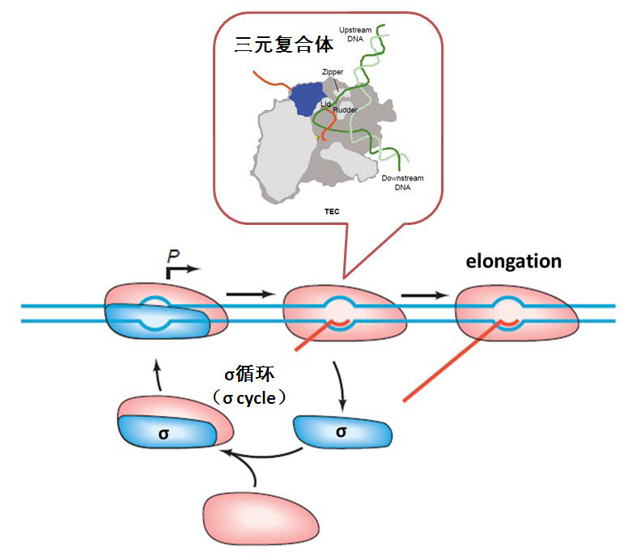
转录起始
3. 启动子逃离
σ因子结构上的变化使得他和延伸阶段的核心酶结合能力较弱，因此从复合体中解离。
σ因子又会被新的核心酶结合，不断刺激转录的起始来合成更多的起始RNA链以供核心酶的延伸。这一过程称为σ循环（σ cycle）。

Slide 23
转录延伸
1. 5’→3’方向延伸
RNA聚合酶与启动子的结合具有一定的方向性，转录只能以DNA的一条链作为模板，向一个方向进行RNA的转录。

Slide 24
转录延伸
1. 5’→3’方向延伸
在转录泡内形成一个8-9bp 的RNA-DNA 杂交链，而RNA链的其余部分将从RNA聚合酶上脱落，并沿RNA出口通道释放，形成游离的RNA单链，与此同时，在转录泡的上游，DNA 模板链与其原先配对的编码链重新结合形成双螺旋。

Slide 25
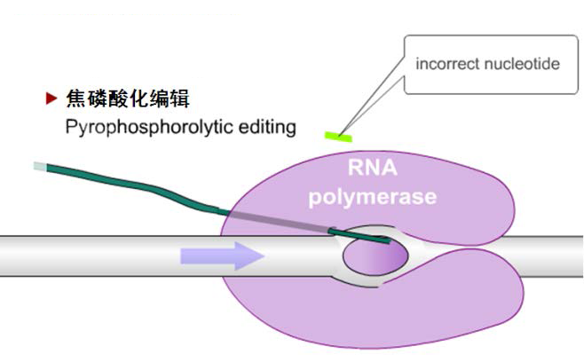
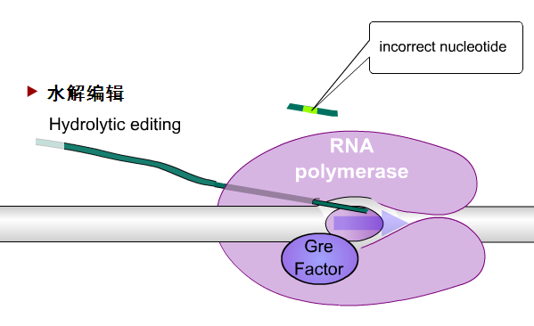
转录延伸
2. RNA聚合酶校对功能
焦磷酸化编辑：RNA聚合酶通过一个简单的后退反应，将错配的核苷酸从RNA生长链的3’末端水解掉，再添加上另一个核苷酸。
水解编辑：RNA聚合酶后退1个或多个核苷酸的位置，并切除含有错误的一段的RNA序列。

Slide 26
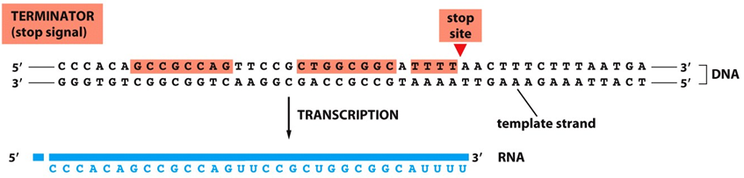
转录终止
1. Rho因子非依赖性终止子
这种终止方式不依赖蛋白因子，而是取决于DNA的序列，即终止子的序列，因此这种终止子也称为内源性终止子
内源性终止子有2个明显的结构特点：
富含GC，能使转录的RNA产生发夹结构
模板链的转录单位最末端有连续约4-8个A，编码链则是连续约4-8个T

Slide 27
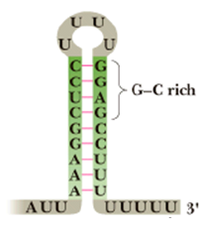
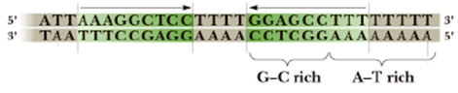
不依赖于Rho因子的转录终止
RNA转录物会在内源性终止子处形成发夹结构，发夹结构也叫茎环结构（Stem-loop structure），出现GC配对的茎环结构
4-8个A转录则在茎环结构后面产生4-8个连续的U
反向重复序列
反向重复序列
转录
RNA的发夹结构

Slide 28
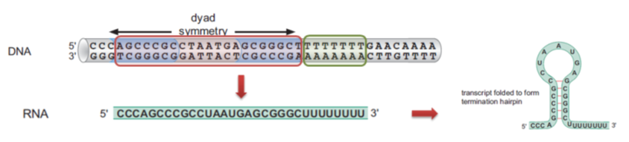
不依赖于Rho因子的转录终止
RNA茎环结构能阻止转录复合物的延伸，引起RNA聚合酶停顿
4-8个A转录则在茎环结构后面产生4-8个连续的U，dA-rU碱基配对结合力十分微弱，导致DNA/RNA异源双链解离，RNA聚合酶随之从模板上脱落

Slide 29
转录终止
2. Rho因子依赖性终止子
需要ρ因子的参与
ρ因子是一种分子量为46kDa的蛋白质，以六聚体为其活性形式

Slide 30
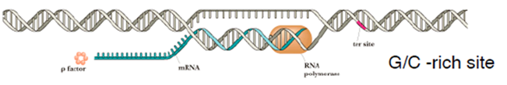
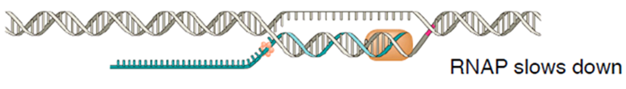
依赖于Rho因子的转录终止
ρ因子能与转录中的RNA结合，ρ因子的六聚体被约70-80 nt的RNA包绕，激活ρ因子的ATP酶活性，并向RNA的3’端滑动

Slide 31
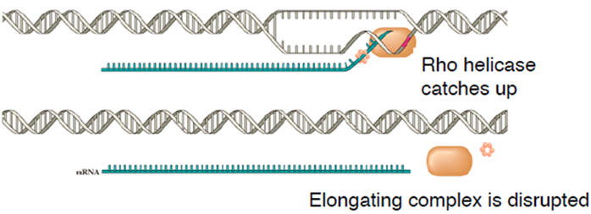
依赖于Rho因子的转录终止
ρ因子具有解旋酶活性，能够使DNA/RNA杂化双链拆离，利于产物从转录复合物中释放
滑至RNA聚合酶附近时，ρ因子使RNA聚合酶构象发生改变，从而使RNA聚合酶停顿，DNA/RNA杂化链解链，RNA释放出来，终止转录

Slide 32
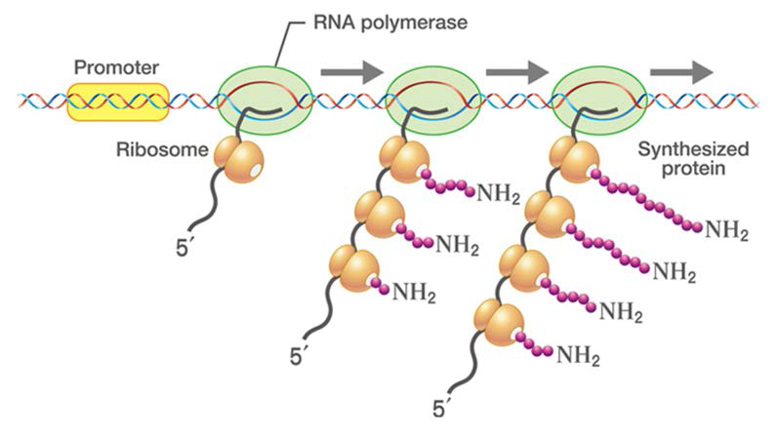
原核细胞：转录翻译耦联
原核细胞没有核膜，不存在转录产物向核外转运的问题，因而对编码蛋白质的基因而言，其转录出的mRNA分子在其转录完成之前就可以被核糖体结合开始蛋白质的翻译过程，这个现象叫做转录翻译耦联。

Slide 33
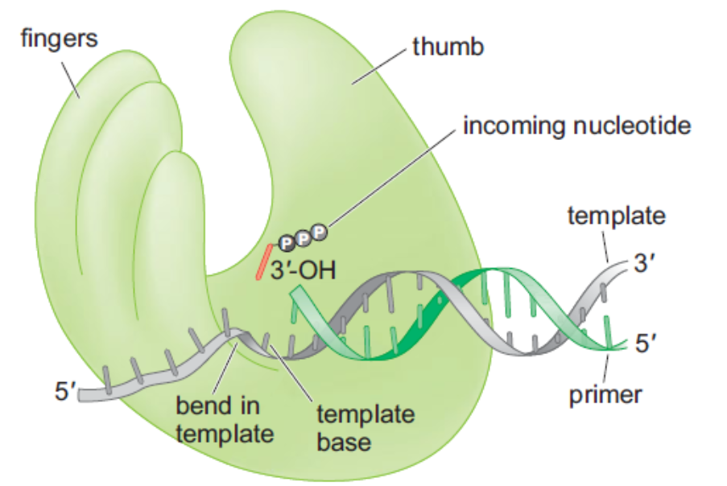
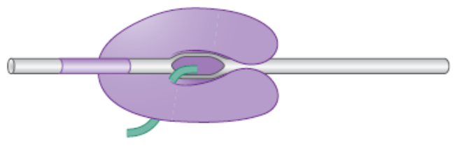
复制和转录的异同
· 都需要模板
· 聚合酶合成的多聚核苷酸
复制：
转录：
模板：两股链均复制
合成整个基因组
原料：dNTP
DNA聚合酶
产物：双链DNA
配对：A-T,C-G
一个细胞周期或细胞分裂一次仅复制一次
出错概率控制在千万分之一以内
模板：模板链
选择性的对部分基因进行转录
原料：NTP
RNA聚合酶
产物：单链RNA
配对：A-U,C-G,T-A
一个转录单元可在一个细胞周期内有多个转录产物
出错概率为万分之一

Slide 34
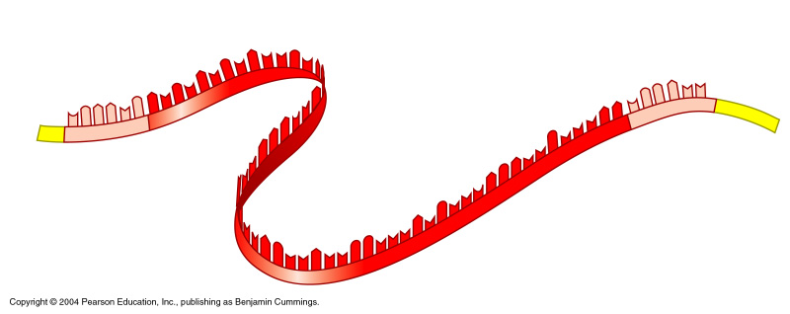
四、蛋白质的合成（翻译）
mRNA是蛋白质生物合成的直接模板
UAA / UAG /UGA
Start of genetic message
End
Tail
Cap
5′
3′
AUG
3’-端非翻译区
5’-端非翻译区
开放阅读框
从mRNA 5′-端起始密码子AUG到3′-端终止密码子之间的核苷酸序列，称为开放阅读框(open reading frame, ORF)。

Slide 35
遗传密码
密码子（codon）
在mRNA的开放阅读框区，以每3个相邻的核苷酸为一组，代表一种氨基酸(或其他信息)，这种三联体形式的核苷酸序列称为密码子。
起始密码子：AUG
终止密码子：UAA、UAG、UGA

Slide 36
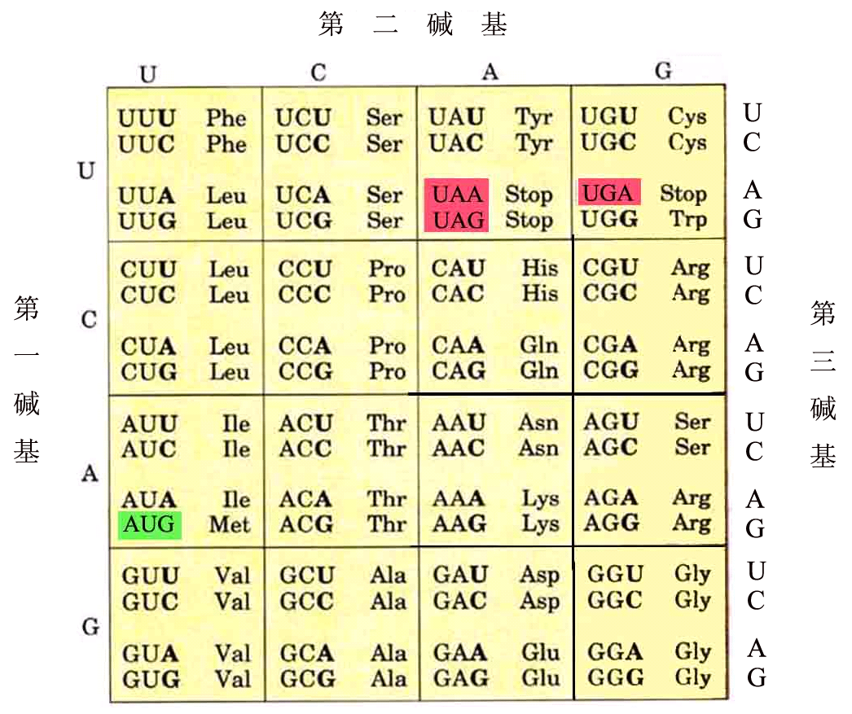
遗传密码表

Slide 37
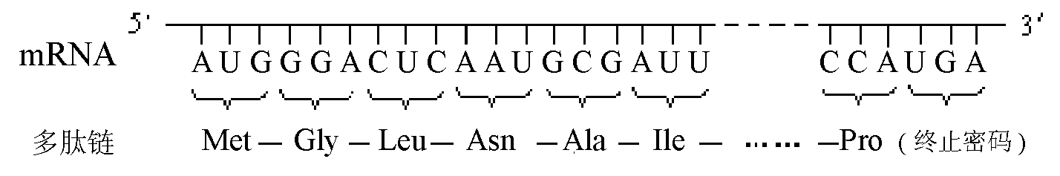
遗传密码的特点
1. 方向性(directional)
翻译时遗传密码的阅读方向是5’→3’，即读码从mRNA的起始密码子AUG开始，按5’→3’的方向逐一阅读，直至终止密码子。
读码方向
5′
3′
N
C
肽链延伸方向

Slide 38
遗传密码的特点
2. 连续性(non-punctuated)
编码蛋白质氨基酸序列的各个三联体密码连续阅读，密码子及密码子的各碱基之间既无间隔也无交叉。
5’…….A U G G C A G U A C A U …… U A A 3’
Met
Ala
Val
His
终止密码

Slide 39
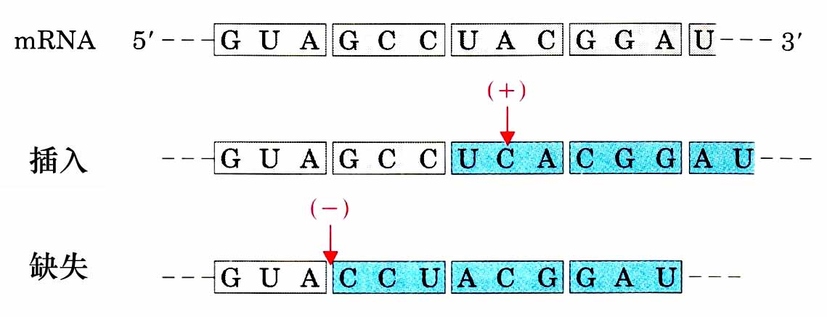
基因损伤引起mRNA阅读框架内的碱基发生插入或缺失，可能导致移码突变。
缬 丙 酪 甘
缬 丙 丝 精
缬 脯 苏 天冬

Slide 40
遗传密码的特点
3. 简并性(degenerate)
一种氨基酸可具有2个或2个以上的密码子为其编码。这一特性称为遗传密码的简并性。
除色氨酸和甲硫氨酸仅有1个密码子外，其余氨基酸有2、3、4个或多至6个三联体为其编码。
为同一种氨基酸编码的各密码子称为简并性密码子，也称同义密码子 。

Slide 41
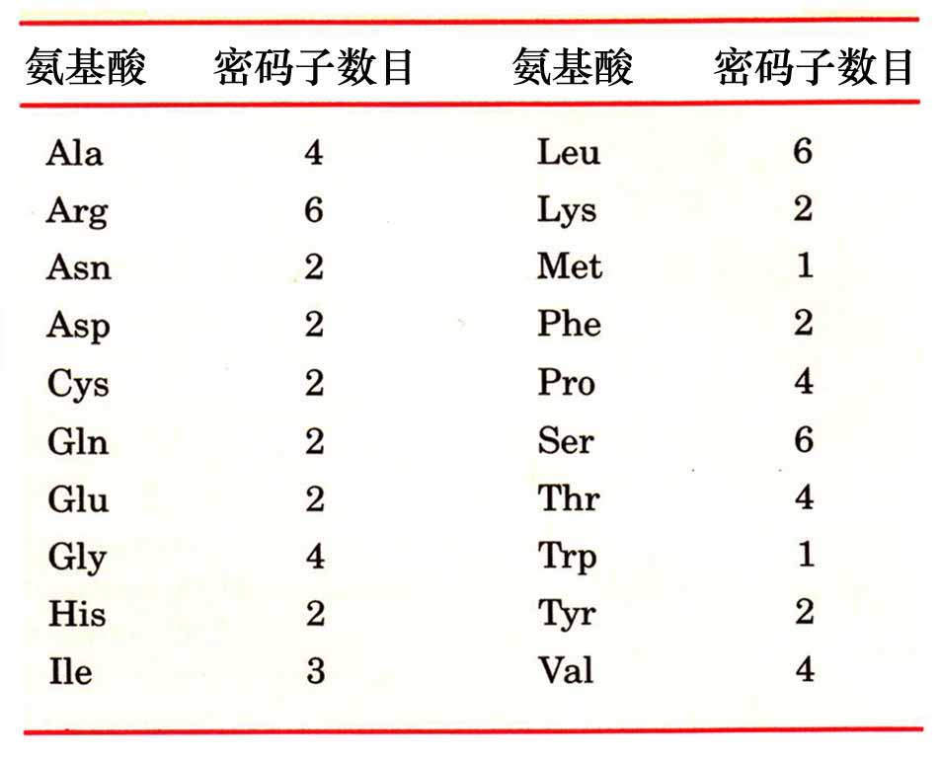
各种氨基酸的密码子数目

Slide 42
遗传密码的特点
该套遗传密码只适用于基因组dna（有核-核内，无核-）
非基因组dna：细胞器dna线粒体叶绿体环形染色体
4. 通用性(universal)
从简单的病毒到高等的人类，几乎使用同一套遗传密码，因此，遗传密码表中的这套“通用密码”基本上适用于生物界的所有物种，具有通用性。
密码的通用性进一步证明各种生物进化自同一祖先。

Slide 43
已发现少数例外，如动物细胞的线粒体、植物细胞的叶绿体。
通用密码 线粒体密码
AUA 异亮氨酸 蛋氨酸、起始
AGA 精氨酸 终止
AGG 精氨酸 终止
UGA 终止 色氨酸

Slide 44
遗传密码的特点
5. 摆动性(wobble)
只在反1和正3存在
简并性的存在可以解释此现象
反密码子与密码子之间的配对有时并不严格遵守常见的碱基配对规律，这种现象称为摆动配对(wobble base pairing)。
次黄嘌呤可识别三个
tRNA反密码子 第1位碱基 | I | U | G | A | C
mRNA密码子 第3位碱基 | U, C, A | A, G | U, C | U | G
Notes:
I：次黄嘌呤

Slide 45
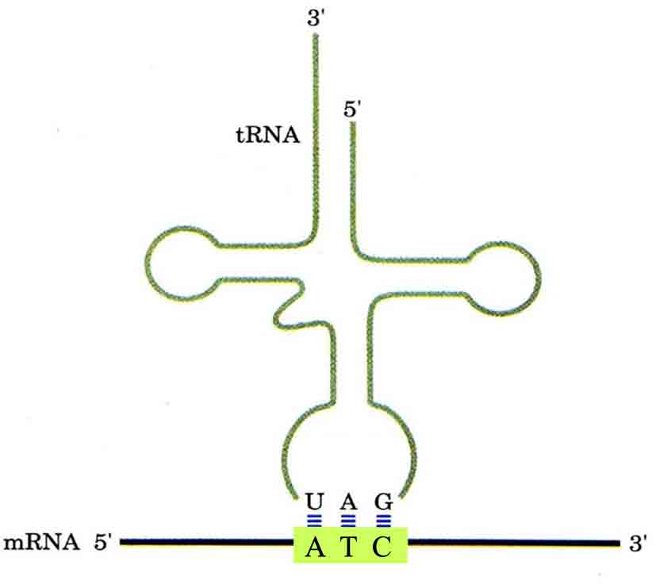
摆动配对
mRNA第三位由C突变为U，但G也可和U配对故氨基酸不变
3 2 1
A U C
U
1 2 3

Slide 46
原核生物的翻译过程
起始(initiation)
延长(elongation)
终止(termination )

Slide 47
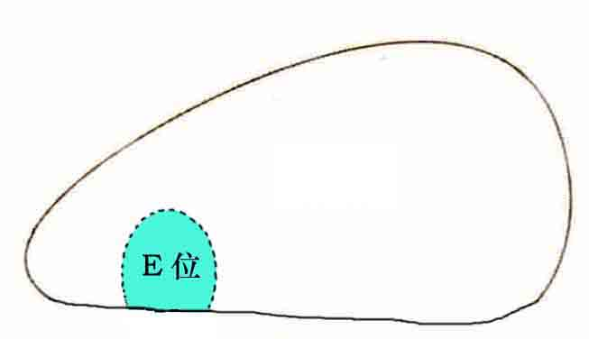

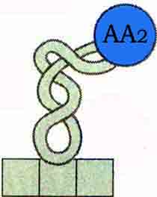

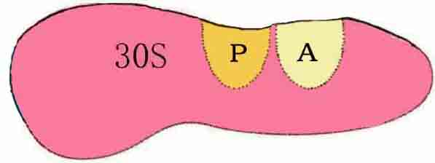
核糖体上3个重要功能位点
P位：肽酰位（peptidyl site），结合肽酰-tRNA。
E位：排出位（exit site），释放已经卸载了氨基酸的tRNA。
A位：氨酰位（aminoacyl site），结合氨酰-tRNA。
肽酰-tRNA
fMet
空载tRNA
氨酰-tRNA
5'
A
U
G
3'

Slide 48

原核生物翻译过程所需要的蛋白质因子
起始因子（initiation factor，IF）
IF1，IF2，IF3
延伸因子（elongation factor，EF）
EF-Tu，EF-Ts，EF-G
释放因子（release factor，RF）
RF1，RF2，RF3

Slide 49
（一）起始
指mRNA和起始氨基酰-tRNA分别与核糖体结合，形成翻译起始复合物的过程。
1. 核糖体大小亚基分离；
2. mRNA在小亚基定位结合；
3. 起始氨基酰-tRNA的结合；
4. 核糖体大亚基结合。
起始氨酰放在P位点（甲硫氨酸）

Slide 50
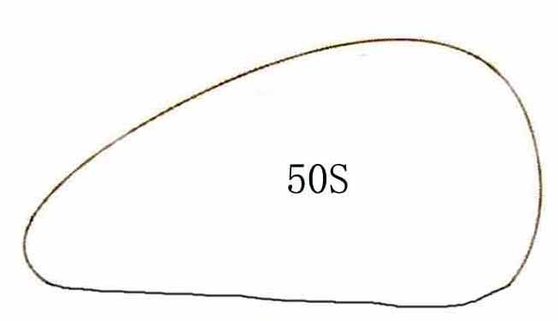
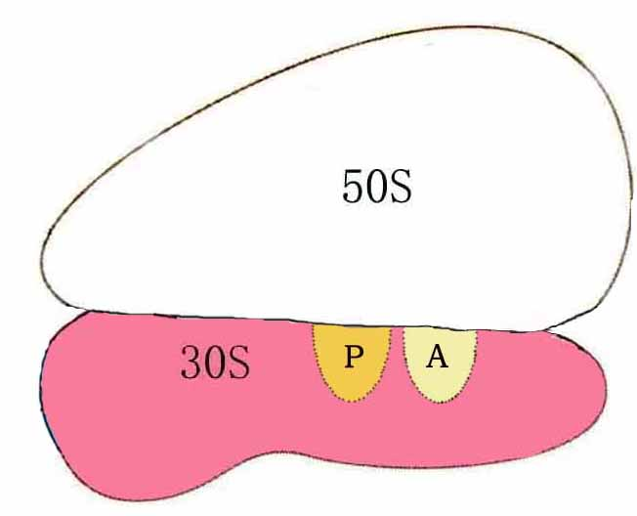
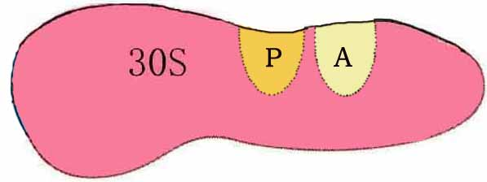
1. 核糖体大小亚基分离
IF-3
IF-1
If3拆大小亚基

Slide 51
2. mRNA在小亚基定位结合
5'
A
U
G
3'
IF-1
IF-3

Slide 52
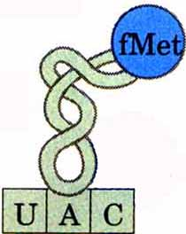
3. 起始氨基酰tRNA(fMet-tRNA^{fMet} )结合到小亚基P位
fMet：formyl-methionine，甲酰甲硫氨酸
IF-2
GTP
5'
A
U
G
3'
IF-1
IF-3

Slide 53
4.核糖体大亚基结合，起始复合物形成
IF-2
GTP
Pi
GDP
5'
A
U
G
3'
IF-1
IF-3

Slide 54
起始复合物形成过程
IF-2
Pi
IF-2
-GTP
GTP
GDP
5'
A
U
G
3'
IF-3
IF-1

Slide 55
（二）延长
指在mRNA模板的指导下，氨基酸依次进入核糖体并聚合成多肽链的过程。
包括以下三步：
1. 进位(positioning)/注册(registration)
2. 成肽(peptide bond formation)
3. 转位(translocation)
每轮循环使多肽链增加一个氨基酸残基。

Slide 56
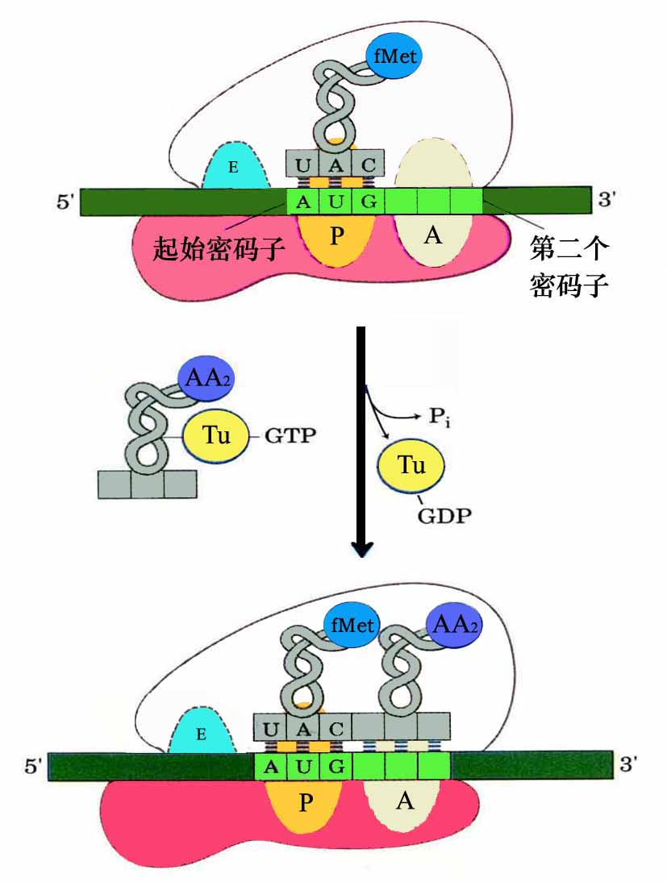
1. 进位
又称注册(registration)，
是指一个氨基酰-tRNA按照mRNA模板的指令进入并结合到核糖体A位的过程。

Slide 57
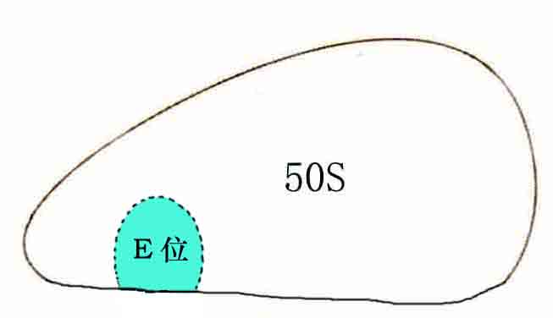
进位的反应过程：
Tu
GTP
Ts
Ts
Tu
GDP
GTP
5'
A
U
G
3'
Tu与Ts: 延长因子

Slide 58
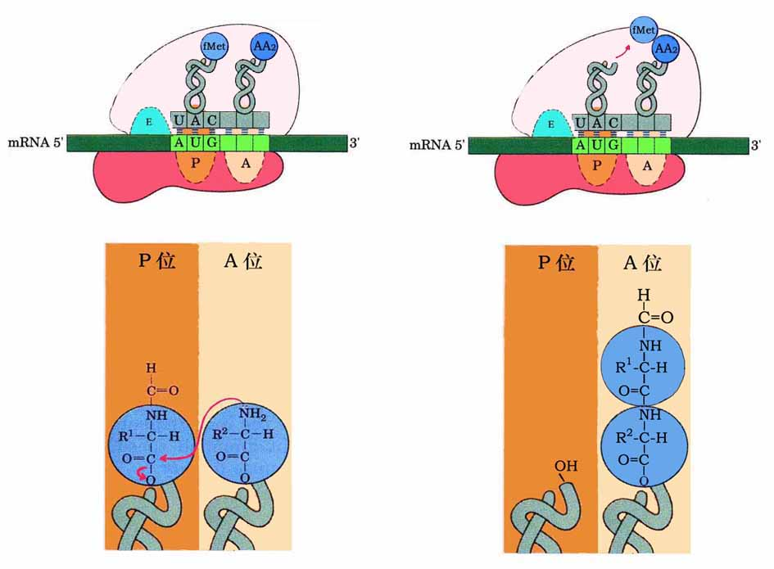
2.成肽
在转肽酶(peptidase)的催化下

Slide 59
3. 转位
转位是在转位酶的催化下，核糖体向mRNA的3´-端移动一个密码子的距离，使mRNA序列上的下一个密码子进入核糖体的A位、占据A位的肽酰-tRNA移入P位，而卸载的tRNA则移入E位的过程。
转位需要延长因子EF-G(具有转位酶活性)参与。
Notes:
EF-G有转位酶（translocase）活性，可结合并水解1分子GTP，释放的能量促进核糖体向mRNA的3′侧移动，使起始二肽酰-tRNA-mRNA相对位移进入核蛋白体P位，而卸载的tRNA则移入E位。

Slide 60
成肽→转位→下一轮进位
fMet
fMet
Tu
GTP
5'
A
U
G
3'

Slide 61
（三）终止
指核糖体A位出现mRNA的终止密码子后，多肽链合成停止，肽链从肽酰-tRNA中释出，mRNA、核糖体大、小亚基等分离的过程。
终止阶段需要释放因子RF-1、 RF-2和 RF-3参与。

Slide 62
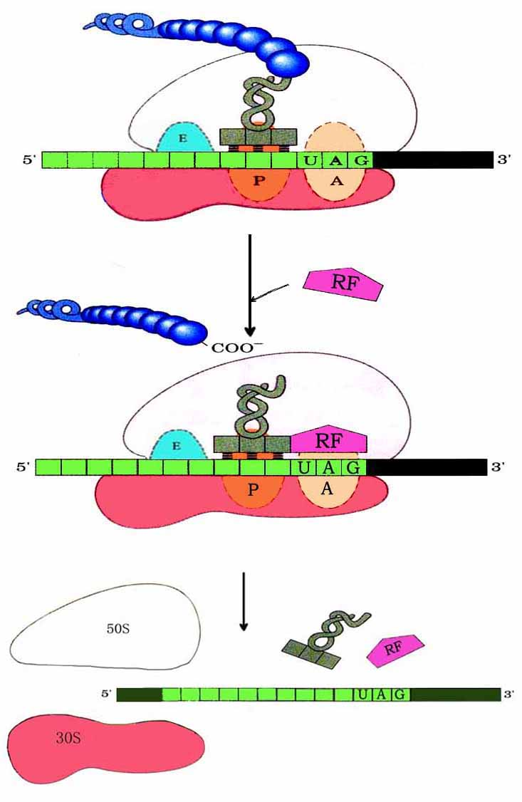
原核肽链合成终止过程

Slide 63
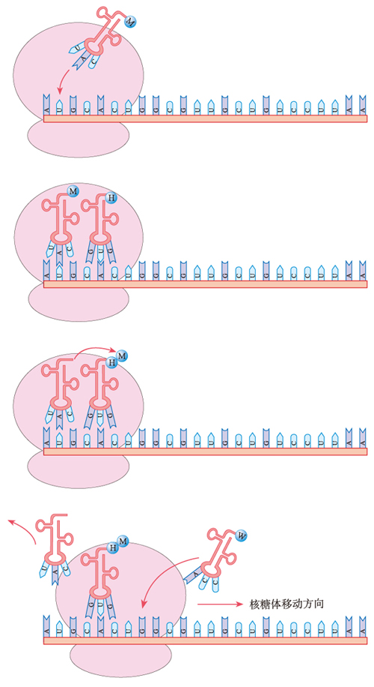
四、蛋白质的合成（翻译）
第1步 mRNA进入细胞质，与核糖体结合。携带fMet的tRNA进入P位点
第2步 携带第二个氨基酸的tRNA以同样方式进入A位点
第3步 两个氨基酸之间形成肽键而转移到占据A位点的tRNA 上
第4步 核糖体滑行一个密码子的距离，重复步骤2、3、4，空载的tRNA从E位点离开

Slide 64
小结
三、RNA的合成
1. 几个概念：
结构基因、不对称转录、转录单元
2. 转录的过程
3. 复制和转录的异同
四、蛋白质的合成
几个概念：开放阅读框（ORF） 、遗传密码
遗传密码的特点
翻译的过程

